Slide 1
Тема уроку:
Додавання та віднімання раціональних чисел

Slide 2
Мета уроку:
систематизувати й узагальнити матеріал, щодо додавання та віднімання раціональних чисел;
відпрацьовувати навички застосування властивостей додавання та віднімання розв’язування вправ;
формувати математичні компетентності;
розвивати пам’ять, логічне мислення, увагу, кмітливість, вміння узагальнювати;
виховувати інтерес до математики та культуру користування Інтернетом.

Slide 3
Епіграф:
Найвище призначення математики полягає в тому, щоб знаходити прихований порядок у хаосі, що нас оточує.
Норберт Вінер

Slide 6
Відгадай пароль
– 3,8 – 5,7=
– 8,4 + 3,7=
3,9 – 8,4=
– 2,9 + 7,3=
– 3,5 + 8,1=
– 2,9 – 3,6=
КЛЮЧ
-4,5 | Д
4,4 | У
-6,5 | Ь
-9,5 | М
-4,7 | О
4,6 | Л
-9,5 М
-4,7 О
-4,5 Д
4,4 У
4,6 Л
-6,5 Ь

Slide 7
Перекладіть, будь ласка, давньоіндійські правила на сучасну мову.
«Сума майна і майна є майно».
«Сума двох боргів є борг».
«Сума майна і боргу дорівнює їх різниці».

Slide 8
ЗНАЙДІТЬ ПОМИЛКУ
1) -9+(-16)=-25 2) 14+(-8)=6 3) 14+(-5)=-9 4) -17-10=-27 5) -16+6=10 6) -12-(-54)=42 7) -27+14=-13 8) -42+79=-36 9) 14-80=66 10) 79+(-42)=37 11) 21+(-28)=-7 12) 1-3,8=2,8 13) 0-(-11,9)=-11,9 14) 12,7+(-1)=11,7
9
-10
37
-66
-2,8
11,9

Slide 9
ВІДНОВІТЬ ЗАПИСИ
а) -6 + … = -8; б) … + (-3,8) = -4;
в) -6,5 + … = - 10; г) … + (-9,1) = -10,1;
д) … + (-3,9)= -13,9; е) – 0,2 + … = - 0,4.
-2
-0,2
-3,5
- 1
-10
-0,2

Slide 10
Задача 2
На вашому мобільному телефоні підключена послуга «Кредит». На вашому рахунку 2 грн. Ви здійснили дзвінок на 3 грн. і відправили одну ММS на 1 грн. Скільки грошей на вашому рахунку?

Slide 11
Допоможіть порахувати моєму другові, як він прожив місяць: з прибутком, чи зі збитками.
Один чоловік віддав йому 320грн. свого боргу.
Другому він позичив половину цих грошей.
На будівництво церкви він пожертвував 300грн.
Третій повернув йому 170грн.
Продавши, сплетену власноруч корзину, він заробив 100грн.

Slide 12
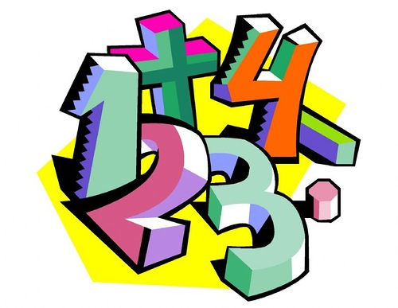
Реклама математики
Понад 70 000 думок в людини виникають щодня. Відведи їх кілька на математику і ти не пошкодуєш.

Slide 13
Задача від Іванка
Борошняні комахи витримують температуру -19 градусів, а жуки –деревоточці на 1,4 градусів нижче. Яку температуру витримують деревоточці?
Борошняна комаха Деревоточець

Slide 14
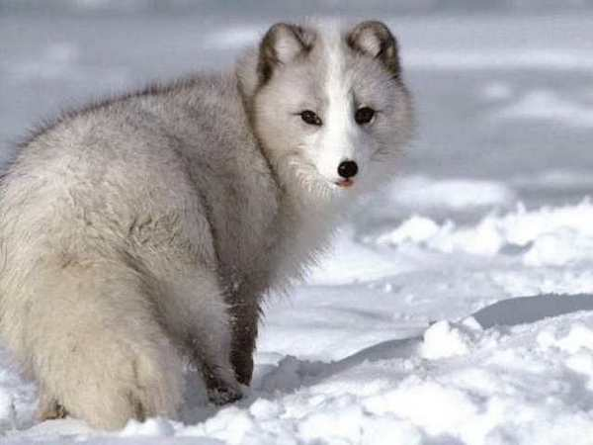
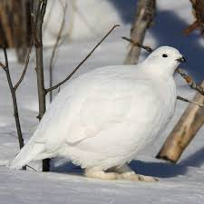
Задача 5
Коли мороз сягає -40⁰С, температура песця - +38⁰ С, а білої куріпки - +43 ⁰ С. На скільки температура тіл песця і куріпки вищі від температури повітря?

